Slide 1
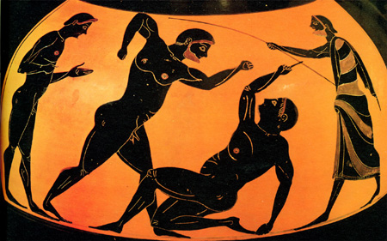
Le sport dans l’Antiquité

Slide 2
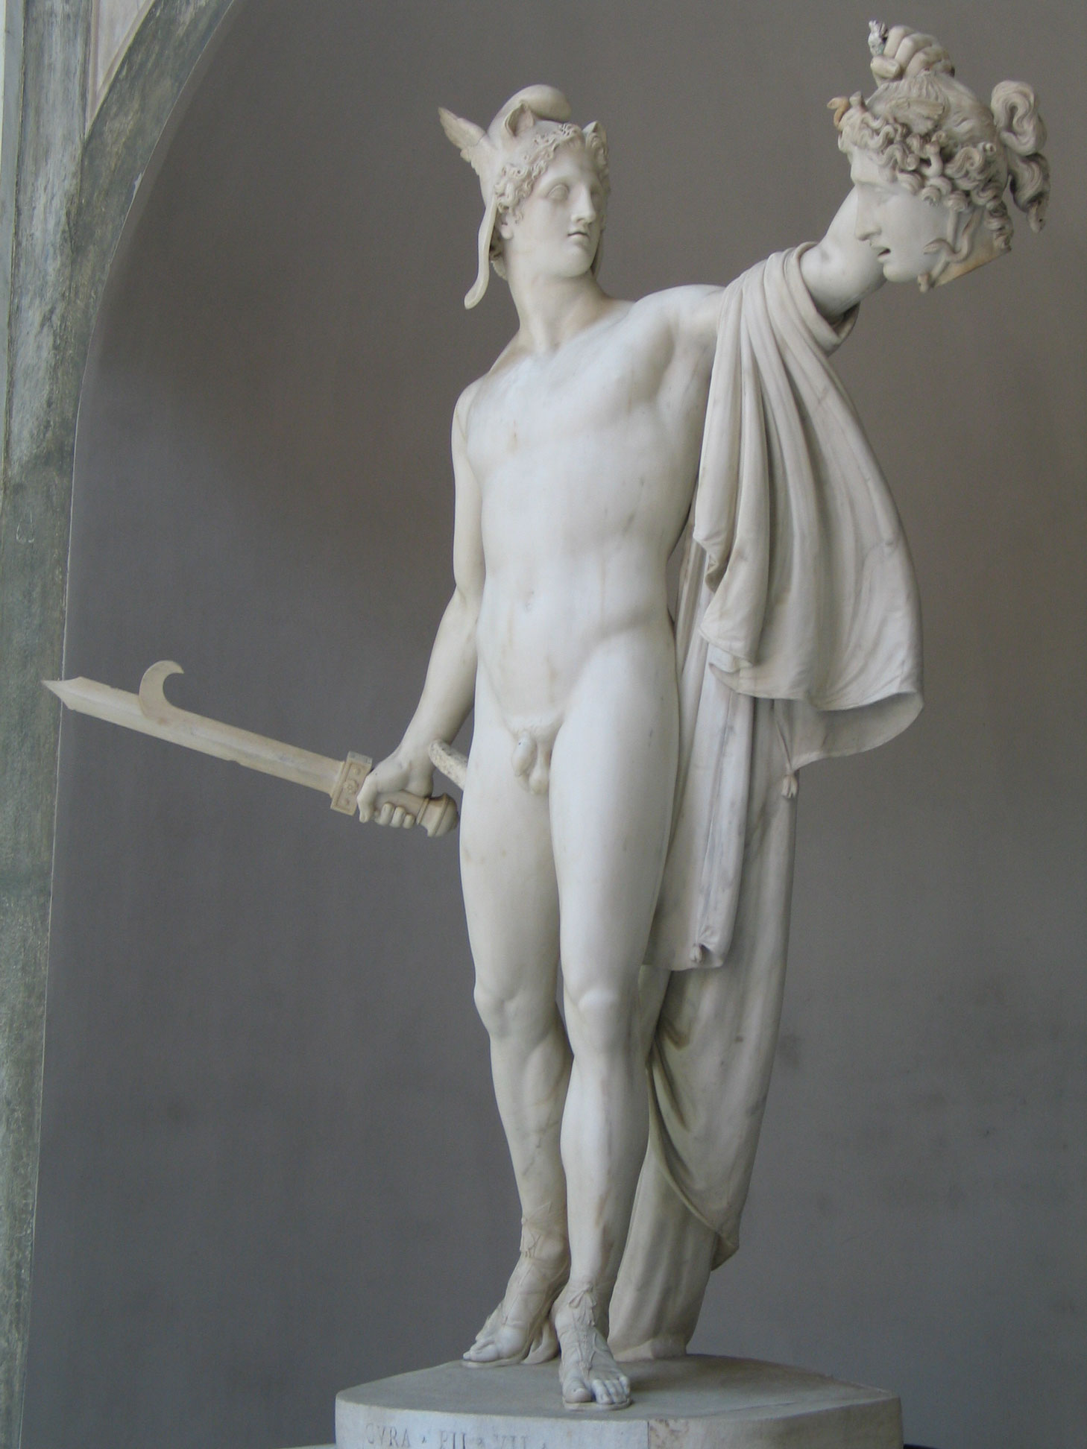
Pour le sport
Les sports qui étaient pratiqués en Grèce antique et à Rome antique existent encore de nos jours. Ce sont: la course, lancer du javelot, lancer du disque, la lutte, le saut en longueur, etc.
Le saut consistait à contourner une fosse ou une colline.
Il y avait aussi un genre de combat aux coups de poing, la boxe ou le pugilat.
Tous ces sports étaient très appréciés par les anciens Grecs, et aussi par les Romains, qui les avaient appris de la civilisation grecque.

Slide 3
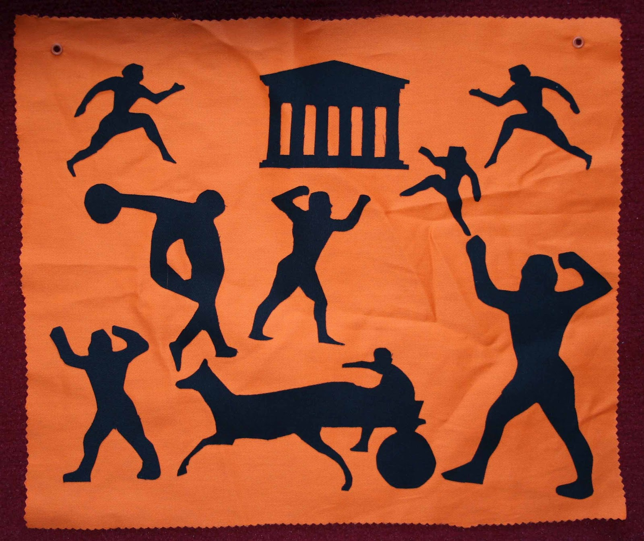
Le déroulement
Les festivités des jeux Olympiques durent sept jours. Le premier jour est consacré à la procession des magistrats et des athlètes, puis des sacrifices sont pratiqués en l’honneur de Zeus et Héraclès. Les épreuves ont lieu les cinq jours suivants. Le dernier jour est celui de la remise des récompenses avec des processions, des sacrifices et des banquets.

Slide 4
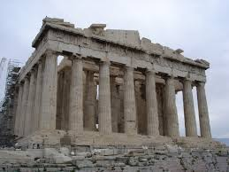
Le gymnase, centre d’entraînement des athlètes
Le gymnase est le lieu de vie et de formation des jeunes hommes avant et après leur éphébie. On y pratique les sports nu, d’où le nom de gymnasium, « lieu où l’on s’entraîne nu ».
Des concours sont également organisés lors des célébrations des divinités tutélaires du gymnase : Héraclès et Hermès. Enfin, les meilleurs athlètes participent aux jeux, tels que les fameux Jeux olympiques.

Slide 5
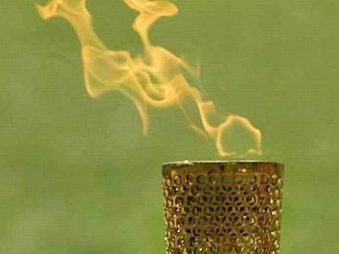
Le feu Olympique
Selon la légende, les premiers Jeux olympiques ont eu lieu en 776 av. JC.
La flamme olympique - la victoire à l'image d’ailes de fée accompagne l'un des gagnants portant le feu. Les athlètes se transmettent l’un à l'autre une torche, dont la flamme ne doit pas sortir, parce que cette course est sacrée.
Le vainqueur a l'honneur d'allumer le feu sacré sur l'autel de Dieu. Cette compétition est une partie importante du jeûne. Au cours des Jeux Olympiques les athlètes affluent de partout dans le monde hellénistique.
De nos jours les Jeux olympiques commencent quant le feu olympique est allumé, amené par les athlètes du site de l'ancienne Olympie.

Slide 6
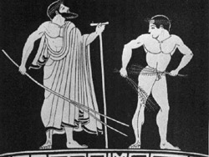
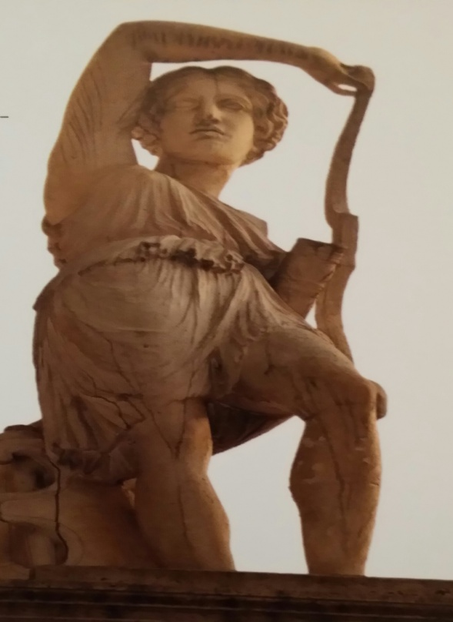
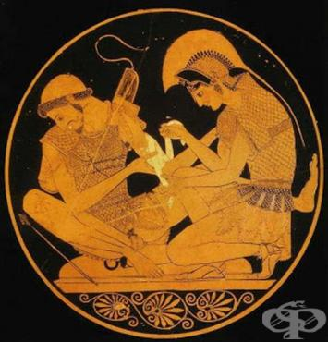
La participation des enfants
Au 5-ème siècle les enfants participaient aussi aux jeux olympiques. Ils avaient trois disciplines: la lutte, la boxe et la course sur une longue piste. Seuls les adultes y participaient en courant avec les bras.

Slide 7
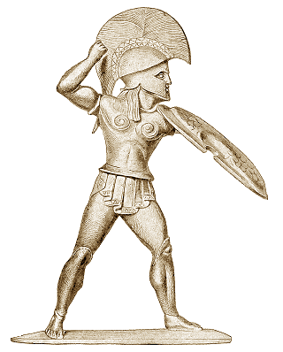
Le sacrifice
Le sacrifice est la pratique d'offrir de la nourriture, des cadeaux ou la vie des animaux ou des humains aux dieux comme un acte d'apaisement ou d’adoration des dieux.
Les divinités maintenaient leur force par le sacrifice.
À ceux qui avaient fait un sacrifice, Dieu offrait sa faveur en retour.

Slide 8
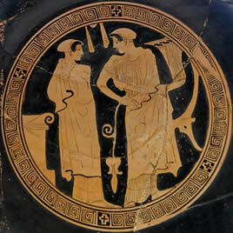
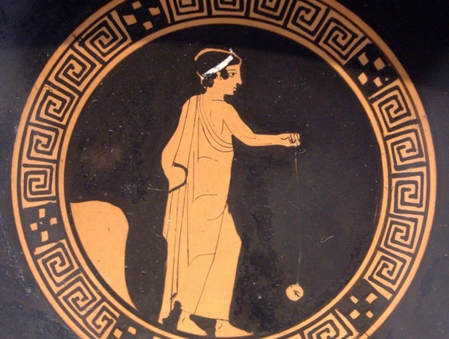
Le volley-ball aux joyeux Olympiques
L'histoire du volley-ball olympique commence à partir des Jeux Olympiques de 1924 à Paris, où le volley-ball est présenté dans le cadre des sports américains.
Les femmes prennent part pour la première fois aux Jeux Olympiques modernes à Paris, en 1900, quatre ans après leur première édition à Athènes.

Slide 9
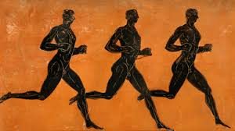
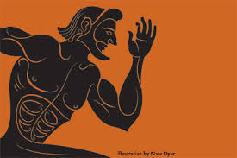
Le vie des athlètes
La vie des athlètes de la Grèce antique n’était pas du tout facile. Ils ressemblaient à des demi-dieux en allant au stade, de sorte qu'ils devaient maintenir une excellente forme physique. Ils passaient leur temps à la formation sportive. Leurs séances d'entraînement quotidiennes étaient dures et fatigantes.

Slide 10
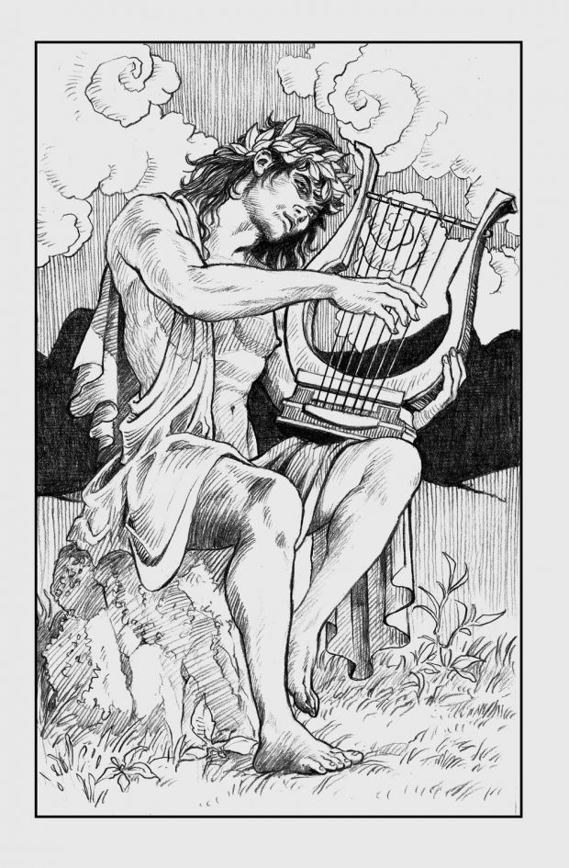
Les hommes dans les joyeux
Seuls les hommes qui sont des citoyens libres et n’étaient pas coupables de crimes graves avaient droit de participer aux jeux. Cela exigeait beaucoup de temps et d'argent, les participants étaient pour la plupart des aristocrates et des athlètes professionnels. La plupart des athlètes avaient des entraîneurs personnels et s’entraînaient chaque jour pendant au moins dix mois avant les jeux. Un mois avant les Jeux tous les athlètes se réunissaient dans la ville d’Elis, où les juges observaient leur formation pour déterminer lesquels pouvaient participer. C’étaient seulement les meilleurs d'entre eux.

Slide 11
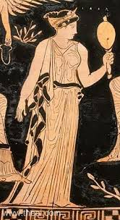
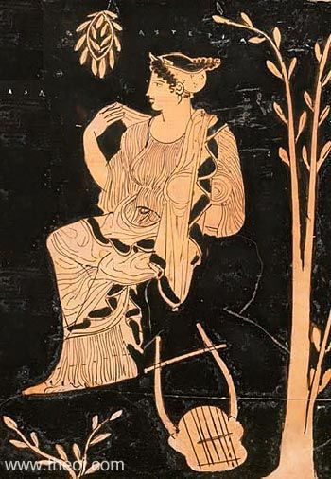
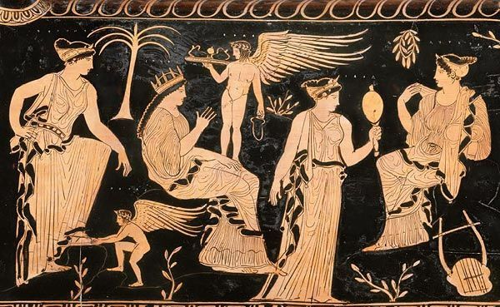
Les femmes
Les femmes ne pouvaient pas se présenter au stade ni comme athlètes, ni comme spectateurs. La seule femme qui pouvaient observer la célèbre course était Demeter - la déesse de la fertilité.

Slide 12
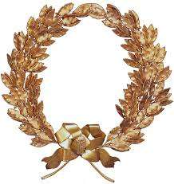
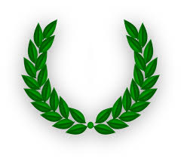
Les prix pour les gagnants
Les gagnants recevaient une couronne d'olivier sacré qui avait poussé ses branches en face du temple de Zeus. Ils avaient le droit de mettre leur statue à Olympie. Mais le prix réel était la participation aux jeux et la gloire accompagnant les gagnants. Ils étaient accueillis avec des fêtes et des cérémonies somptueuses.
La victoire dans les Jeux Olympiques glorifiait la ville, donc les autorités de la ville donnaient un grand privilège aux vainqueurs – la libération des taxes jusqu'à la fin de leur vie; ils leur offraient également des sièges d'honneur dans le théâtre et le maintien de la trésorerie.

Slide 13
Présenté par: Galina et Ivayla, 9-ème V classe

